Slide 1
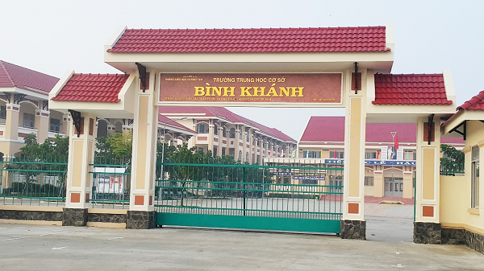
CHÀO MỪNG CÁC EM ĐẾN VỚI
TIẾT HỌC NGỮ VĂN!
TỔ VĂN

Slide 2

KIỂM TRA BÀI CŨ
Tại sao nói bức tranh “Chiếc lá cuối cùng” trong tác phẩm cùng tên của nhà văn O.Hen -ry
là một kiệt tác”?

Slide 3

Phiếu học tập số 1 Họ tên: lớp
Phong cảnh.................
………………………………………………………………………………………………………
Món ăn....................
……………………………………………………………………………………………..
Quê hương trong em?
Kỉ niệm........................
………………………………………………………………………………………………………
Điều khác....................
………………………………………………………………………………………………………
Notes:
Giáo án của Hạnh Nguyễn: https://www.facebook.com/HankNguyenn

Slide 4
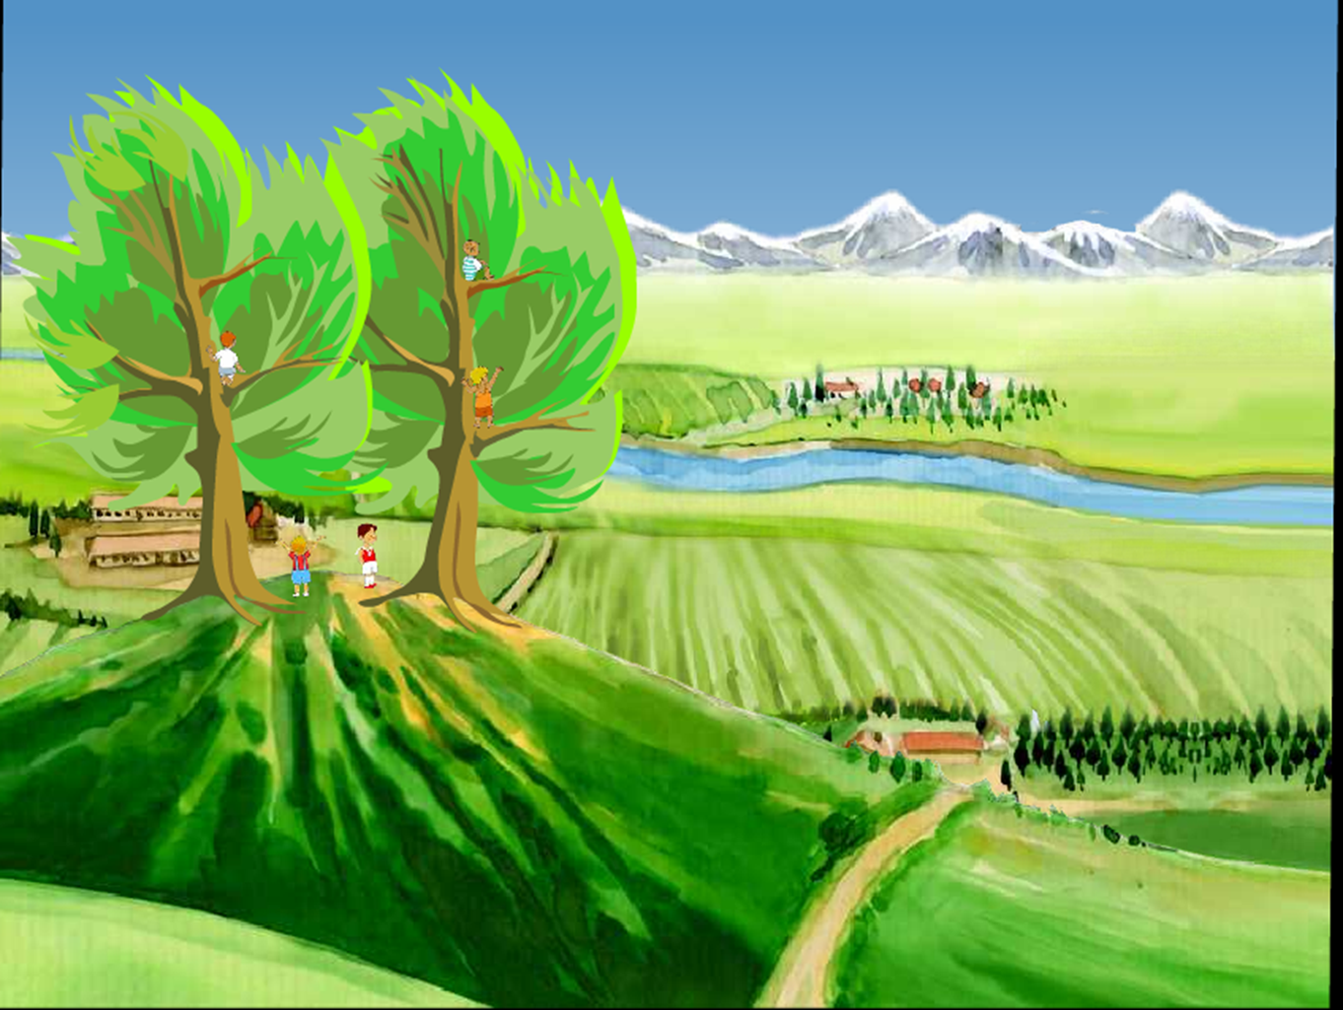
HAI CÂY PHONG

Slide 5

I. Tìm hiểu chung

Slide 6
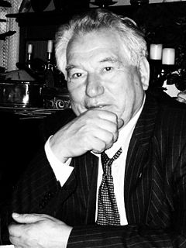
- Là anh hùng lao động XHCN Liên Xô. Ông đã được nhận giải thưởng Lê Nin và giải thưởng nhà nước về văn học. Là một trong những nhà văn Xô Viết nổi tiếng thập niên 60, 70, 80 không chỉ ở Liên Xô và trên thế giới. Ông sáng tác chủ yếu bằng tiếng Nga
1. Tác giả
CHỦ ĐỀ
- Phong cách ngôn ngữ có nhiều nét đặc biệt, tạo nên sự độc đáo.
- Đề tài trong các sáng tác của ông là những vấn đề thời đại gây nhiều chú ý trong xã hội.
Ai – ma – tốp
(1928 - 2008)

Slide 7
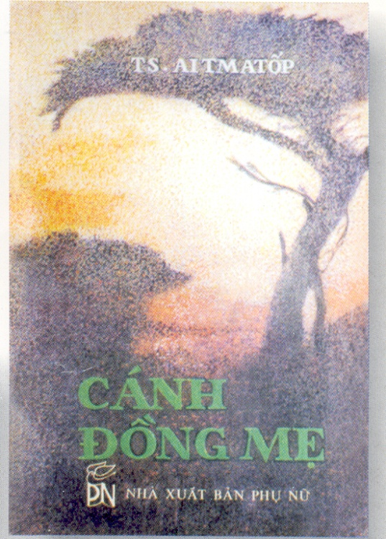




TÁC PHẨM TIÊU BIỂU
-> Các sáng tác đều nhẹ nhàng và đậm chất trữ tình

Slide 8

GIỚI THIỆU VỀ TÁC PHẨM

Slide 9
Mở đầu tác phẩm là hình ảnh hai cây phong cao lớn được trồng cạnh nhau trên một ngọn đồi lộng gió. Không ai biết rõ về nguồn gốc của hai cây phong đó. Mãi sau nay, khi làng Cu-cu-rêu đón bà An-tư-nai một viện sĩ cũng là người dân làng về mở trường, bí mật về hai cây phong mới được hé lộ. Cô bé An-tư-nai 15 tuổi đã mồ côi sống cùng chú thím ở làng Ku-ku-rêu chẳng được học hành và c̣òn bị sự sai khiến hà khắc của bà thím. Đuy-sen được Đoàn Thanh niên Cộng sản cử về làng mở trường, đã kịp thời cứu giúp, cho em đến trường. Sau đó em lại bị bà thím ép gả bán làm vợ lẽ cho người ta, một lần nữa em được thầy Đuy-Sen cứu giúp, được lên tỉnh học, sau trở thành nữ viện sĩ An-tư-nai. Năm 1946, An-tư-nai trở về quê hương xưa, nơi cô đã lớn lên, đã sống những ngày tháng cùng với người thầy Đuy-sen của mình, đặt tên cho ngôi trường mà cô đỡ đầu là:"trường Đuy-sen" - ngôi trường mang tên người cộng sản đầu tiên.

Slide 10

2. Đoạn trích
a, Vị trí: nằm ở phần đầu truyện “Người thầy đầu tiên” sáng tác năm 1962.
CHỦ ĐỀ
b, Thể loại: Truyện vừa.
c, Phương thức biểu đạt: Tự sự + Miêu tả + Biểu cảm.

Slide 11





Từ đầu phía tây: Giới thiệu chung vị trí làng quê của nhân vật tôi.
Tiếp  thần xanh: Nhớ về hình ảnh hai cây phong và cảm xúc, tâm trạng của “tôi” mỗi lần về thăm làng, thăm cây.
Tiếp biêng biếc kia: Nhớ về cảm xúc và tâm trạng hồi trẻ thơ với bạn bè và kỉ niệm với hai cây phong.
Còn lại: Nhớ đến người trồng hai cây phong ấy gắn liền với trường Đuy-sen

Slide 12
II. Đọc hiểu văn bản

Slide 13
Căn cứ vào đại từ nhân xưng (tôi, chúng tôi) của người kể chuyện, Hãy xác định 2 mạch kể phân biệt, lồng vào nhau trong văn bản:
Hai mạch kể lồng ghép
Của nhân vật tôi:
………………………………………………………………………………………………
Vai trò của người kể chuyện:
………………………………………………………………………………………………
Của nhân vật chúng tôi:
………………………………………………………………………………………………
Vai trò của người kể chuyện:
………………………………………………………………………………………………
Notes:
Giáo án của Hạnh Nguyễn: https://www.facebook.com/HankNguyenn

Slide 14
Hai mạch kể lồng ghép
Của nhân vật tôi - hoạ sĩ ở hiện tại nhớ về quá khứ
Của nhân vật chúng tôi - các bạn và người kể tôi thời ấu thơ.
Vai trò của người kể chuyện: Thể hiện những cảm xúc riêng về hai cây phong và thảo nguyên
Vai trò của người kể chuyện: Thể hiện những cảm xúc chung về hai cây phong và thảo nguyên
Câu chuyện trở nên sống động, gần gũi + Có nét riêng và chung
Thể hiện tình yêu thiên nhiên, làng quê sâu sắc, rộng lớn của cả 1 thế hệ
Notes:
Giáo án của Hạnh Nguyễn: https://www.facebook.com/HankNguyenn

Slide 15
1. Cảnh sắc làng Ku-ku-rêu và hình ảnh hai cây phong
Notes:
Giáo án của Hạnh Nguyễn: https://www.facebook.com/HankNguyenn

Slide 16
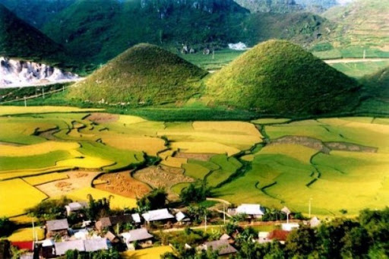
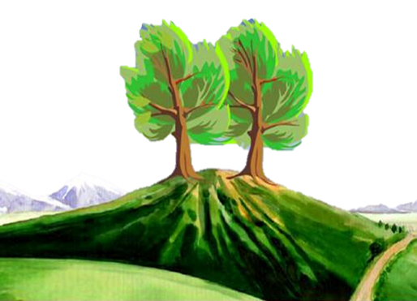
Phiếu học tập số 2
Đối tượng | Chi tiết miêu tả
Làng Ku-ku-rêu | ………………………………………………………. ………………………………………………………. ………………………………………………………. ……………………………………………………….
Hai cây phong | Vị trí: ……………………………………………….. Đặc điểm: …………………………………………... ………………………………………………………. Ý nghĩa: …………………………………………….. ……………………………………………………….
Notes:
Giáo án của Hạnh Nguyễn: https://www.facebook.com/HankNguyenn

Slide 17
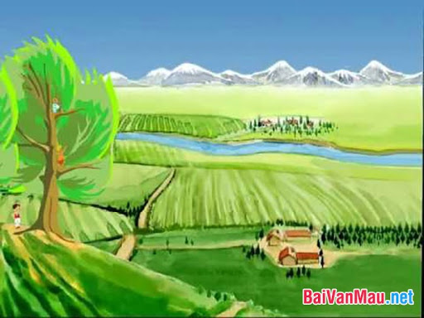
Giới thiệu làng Ku-ku-rêu:
Nằm ven chân núi
Trên một cao nguyên rộng, có những khe nước ào ào đổ xuống
Phía dưới là thung lũng đất vàng, thảo nguyên, con đường sắt.

Slide 18

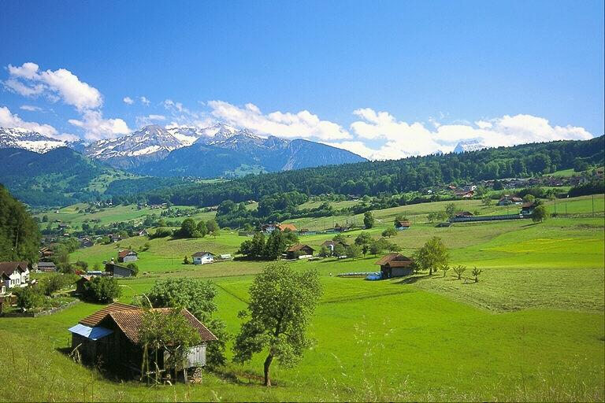
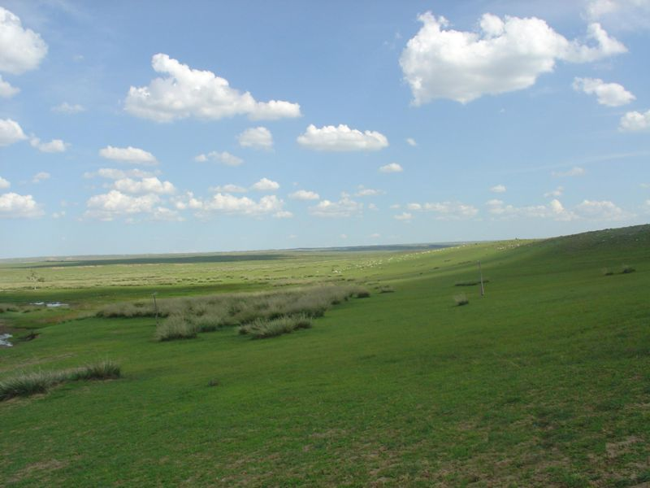
Thảo nguyên
CAO NGUYÊN
THẢO NGUYÊN

Slide 19
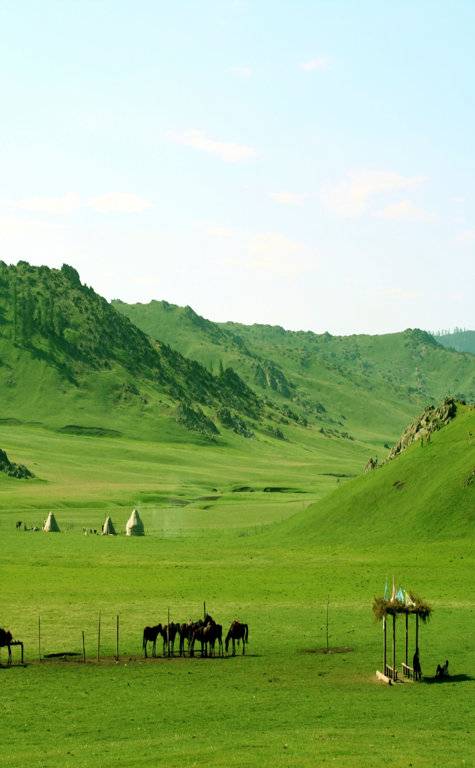
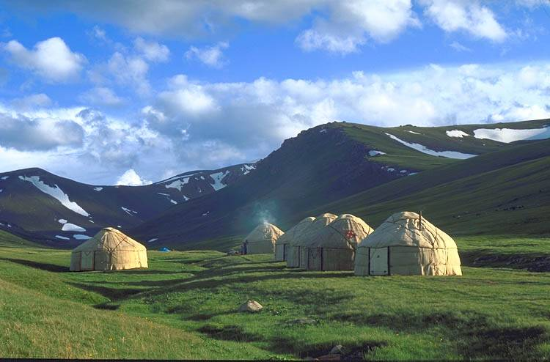

Slide 20
Cảnh sắc làng Ku-ku-rêu:
→ Nghệ thuật liệt kê, từ ngữ hình ảnh chọn lọc.
➔ Một vùng quê có phong cảnh hùng vĩ, bao la, nên thơ và yên bình.
➔ Tình cảm yêu mến tự hào của nhà văn về quê hương mình

Slide 21

Hình ảnh hai cây phong
Vị trí: Phía trên làng, giữa một ngọn đồi, hai cây phong hiện ra hệt như ngọn hải đăng đặt trên núi.
→ Nghệ thuật so sánh
➔ Hình ảnh hai cây phong như tín hiệu dẫn về làng Ku-ku –rêu.

Slide 22
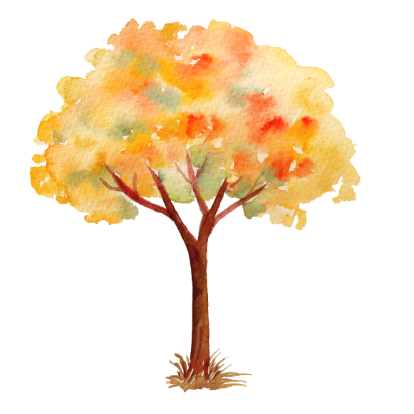
Hình ảnh hai cây phong
Có: Tiếng nói riêng + Tâm hồn riêng + Những lời ca êm dịu
Đặc điểm:
- 1 làn sóng thuỷ triều vỗ vào bãi cát.
Nhiều cung bậc khác nhau:
- 1 tiếng thì thầm thiết tha nồng thắm.
- cất tiếng thở dài - thương tiếc người nào
- 1 ngọn lửa bốc cháy rừng rực.

Slide 23
Hình ảnh hai cây phong
Nghệ thuật: nhân hóa, so sánh, sử dụng các từ láy, phép liệt kê.
Hai cây phong có đời sống tâm hồn phong phú, sức sống dẻo dai,
mãnh liệt, kiêu hùng bất khuất – Biểu tượng của con người thảo nguyên

Slide 24
Hình ảnh hai cây phong
Biểu tượng cho phẩm chất tốt đẹp của người dân làng Ku –ku –rêu: tinh thần vượt khó, lạc quan, tình nghĩa thủy chung
Ý nghĩa:
Nhắc nhở bổn phận tìm về quê hương, hai cây phong trở thành một phần tâm hồn không thể thiếu của người dân làng Ku-ku-rêu.

Slide 25
Hình ảnh hai cây phong
Nghệ thuật: nhân hóa, so sánh, sử dụng các từ láy, phép liệt kê.
Hai cây phong có đời sống tâm hồn phong phú, sức sống dẻo dai,
mãnh liệt, kiêu hùng bất khuất – Biểu tượng của con người thảo nguyên
→ Tình yêu tha thiết, sâu nặng của nhà văn đối với hai cây phong cũng như đối với vẻ đẹp của làng quê mình.

Slide 26


Tại sao có thể nói người kể chuyện đã miêu tả hai cây phong và quang cảnh làng quê bằng ngòi bút đậm chất hội họa? (Gợi ý: Tính chất hội họa được thể hiện ở 2 phương diện đường nét và màu sắc)
THẢO LUẬN NHÓM

Slide 27
Tính chất hội họa
Đường nét
Màu sắc
Đất đai, chuồng ngựa, thảo nguyên, mảnh đất, những con sông.
Màu trắng của làn sương mờ đục + Màu xanh của thảo nguyên xa thẳm biêng biếc + Màu bạc lấp lánh của những con sông → Những sắc màu tạo nên bức tranh thảo nguyên có sức sống mạnh mẽ (xanh) và huyền ảo, thơ mộng (bạc, trắng)

Slide 28
III. Tổng kết

Slide 29
Lựa chọn ngôi kể, người kể tạo nên
mạch kể lồng ghép.
NGHỆ THUẬT
Miêu tả bằng ngòi bút đậm chất hội họa.
Sự kết hợp của các yếu tố TS+MT+BC
với biện pháp so sánh, nhân hóa, liệt kê

Slide 30
Cảnh sắc tươi đẹp, hùng vĩ của
làng Ku-ku-rêu và vẻ đẹp của
hai cây phong qua đó gửi gắm tình yêu
Quê hương, đất nước của nhân vật “tôi”
NỘI DUNG

Slide 31
*Hướng dẫn về nhà
- Học bài.
- Viết đoạn văn nêu cảm nghĩ về hai cây phong.
- Tìm đọc toàn truyện “ Người thầy đầu tiên”.
- Soạn tiếp phần còn lại.

